Slide 1
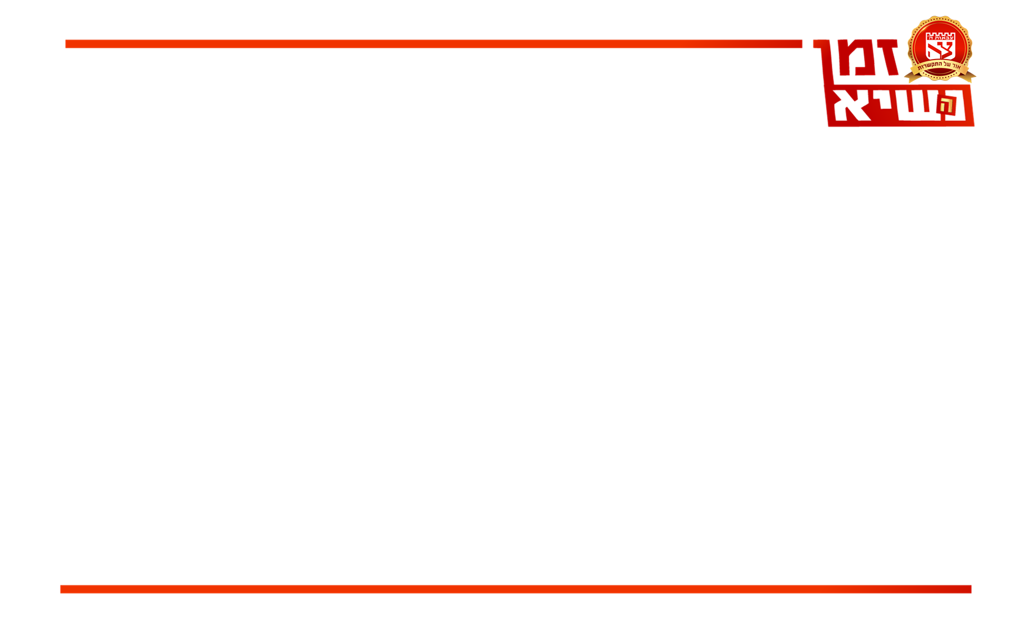
חידון ההתקשרות
לפניך חידון א-ב אודות הנהגות ודרכי התקשרות לרבי.
אחרי כל מושג, נקודה למחשבה ולהוספה בהתקשרות...
בהצלחה!

Slide 2
א
ניגון שהרבי לימד
אנעים זמירות
נקודה להוספה:
האם תדעו מה מילות הניגון?

Slide 3
ב
המאמר הראשון שהרבי אמר
באתי לגני
נקודה להוספה:
מה המסר של הרבי במאמר לדורנו?

Slide 4
ג
חלומו של הרבי
גאולה
נקודה להוספה:
מה ההבדל בין 'גולה' ל'גאולה'
(באותיות וגם במשמעות)?

Slide 5
ד
שם נוסף ל'מאמר'
דברי אלוקים חיים
נקודה להוספה:
האם פעם למדת חלק מ'מאמר'? מוזמנים לנסות...

Slide 6
ה
מניגוני הרבי
הוא אלוקינו
נקודה להוספה:
נגנו את הניגון...

Slide 7
ו
יום הילולא של אמא של הרבי
ו' תשרי
נקודה להוספה:
התדעו על 'כינוי' מלכותי לרבנית ?

Slide 8
ז
פעילות שנתית של התקשרות לרבי (רמז: שיא)
זמן - נשיא
נקודה להוספה:
מה זכור לך מאחת הפעילויות של זמנשיא?

Slide 9
שיעורי לימוד יומיים עליהם עורר הרבי פעמים רבות
ח
חת''ת
נקודה להוספה:
האם למדת חלק מהחת''ת היומי?

Slide 10
כך צריך לחשוב וכך יהיה...
(מפתגם שהרבי לימד)
ט
טראכט גוט – וועט זיין גוט
תחשוב טוב- יהיה טוב
נקודה להוספה:
באיזה ענין תוכלו ליישם זאת?

Slide 11
מבצע בו יצא הרבי אחרי הסתלקות הרבנית חיה מושקא
י
יום הולדת
נקודה להוספה:
האם אתם מכירים את מנהגי יום ההולדת?

Slide 12
התאריך בו הרבי העביר את האחריות לחסידים
כ
כ''ח ניסן
נקודה להוספה:
מה אתה יכול לעשות היום כדי להביא את הגאולה?

Slide 13
ספר מתורתו של הרבי
ל
ליקוטי שיחות
נקודה להוספה:
האם כבר למדת רעיון מלקוטי שיחות לפרשת השבוע?

Slide 14
מ
"בקשה נפשית של הרבי
משפיע – עשה לך רב
נקודה להוספה:
האם כבר יש לך משפיע?

Slide 15
נ
אחד מעשרת ה'מבצעים'
נש''ק
נקודה להוספה:
כיצד אנו נוכל להוסיף ב'אור' ?

Slide 16
ס
שיעורי לימוד לילדים ונשים
ספר המצוות
נקודה להוספה:
האם למדת את השיעור היומי?

Slide 17
שתי מילים שתובעות גאולה
ע
עד מתי?
נקודה להוספה:
איך אומרים 'אנו רוצים משיח עכשיו' באנגלית?

Slide 18
דרישה של הרבי בהפצת המעיינות בהרחבה: "ו ____"
פ
פרצת!
נקודה להוספה:
נסו לחשב כמה הגימטריה של 'פרצת'?

Slide 19
צ
מעשרת המבצעים
צדקה
נקודה להוספה:
מהם הזמנים בהם נוהגים לתת צדקה?

Slide 20
ר
כינוי לרבי
בספר בזוהר
רעיא מהימנא
נקודה להוספה:
מהם 2 הפירושים ל'רעיא מהימנא'?

Slide 21
אחד מניגוני הרבי
ש
שאמיל
נקודה להוספה:
האם אתה מכיר את הסיפור שמאחורי הניגון?

Slide 22
ת
נוהגים לומר בשבת מברכים
תהילים
נקודה להוספה:
כמה פרקים תאמר בשבת מברכים הקרובה?

